Slide 1


UBND PHƯỜNG BỒ ĐỀ
TRƯỜNG MẦM NON NGỌC THỤY
GIÁO ÁN
Lĩnh vực phát triển nhận thức
Toán: Dạy trẻ nhận biết một và nhiều
Chủ đề: Bản thân
Lứa tuổi: 3 - 4 tuổi

Slide 2

I. Mục đích - yêu cầu
1. Kiến thức:
Trẻ biết nhận biết và so sánh nhóm số lượng 1 và nhiều
Trẻ biết chơi trò chơi.
- Trẻ biết tên bài học.
2. Kĩ năng:
- Rèn trẻ kĩ năng sắp xếp tương ứng theo các nhóm và so sánh.
3. Thái độ:
- Trẻ biết gữ gìn đồ dùng gia đình

Slide 3
II. Chuẩn bị:
Một số nhóm đồ dung có số lượng 1 và nhiều.
Các sile bài giảng thiết kế, trò chơi powerpoint chiếc hòm bí ẩn.
- Mỗi trẻ 1 rổ lô tô đồ dung đồ chơi có số lượng 1, nhiều (2-4 đồ)

Slide 4

III Phương pháp, hình thức tổ chức
1.Ổn định tổ chức, gây hứng thú:
Hát: Cháu đi mẫu giáo

Slide 5
2: Nhận biết nhóm có số lượng
1 và nhiều
a.Ôn xếp tương ứng 1-1

Slide 6
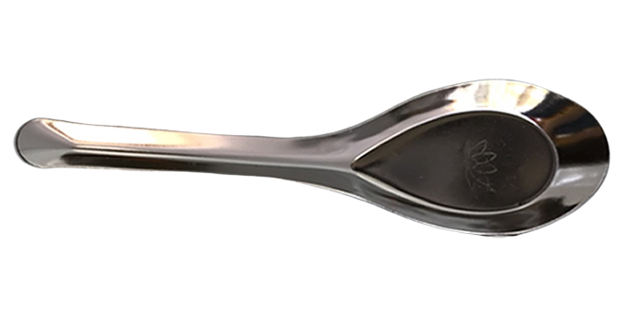
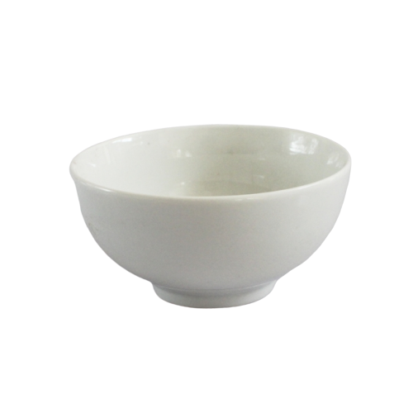

Slide 8
b.Nhận biết nhóm có số lượng
1 và nhiều

Slide 9


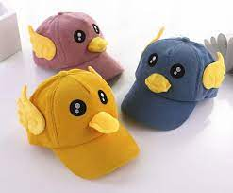
Đây là cái gì?
Có mấy cái ô?
Số mũ nhiều hơn số ô.
Cô nhắc lại từ: « một câí ô- nhiều cái mũ»
Cho trẻ nhắc lại theo hình thức : Cả lớp, tổ,nhóm, cá nhân.

Slide 10



Slide 11
Tất cả các nhóm đối tượng có số lượng là 1 được gọi là « một»
Còn các nhóm đối tượng có số lượng từ 2 trở lên được gọi là nhiều.

Slide 12

*Trò chơi:
Thi xem ai nhanh
Cô phổ biến cách chơi :
Trẻ sẽ giơ lô tô theo yêu cầu của cô

Slide 13
*Trò chơi:
Về đúng nhà
Cô phổ biến cách chơi :
Lần 1:Trẻ sẽ về đúng nhà có số lượng theo cô yêu cầu một hoặc nhiều
Lần 2: Trẻ cầm lô tô có số lượng 1 hoặc nhiều về đúng nhà có kí hiệu tương ứng với số lượng 1 hoặc nhiều trong lô tô trẻ cầm

Slide 14
3: Kết thúc
Cô nhận xét giờ học, chuyển hoạt động

